Slide 1
POGOVARJANJE
Besedilna vrsta našega vsakdana

Slide 2
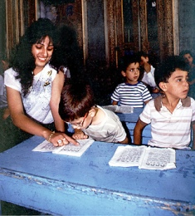
Sodelujoči v pogovoru
V pogovoru je drug drugemu razlagamo in pojasnjujemo izseke iz stvarnega življenja ali se zanimamo zanje,
se prepričujemo, pogajamo,
izmenjujemo mnenja …
OSEBA A OSEBA B
govori posluša
POBUDA pogovorna menjava ODZIV

Slide 3
Neuradni pogovor: enakovredna sogovornika
Pogovarjamo se vsepovsod, v zasebnem in javnem okolju, doma, na ulici, v uradu, v šoli, na avtobusu, v trgovini.
Neuradni pogovori so del vsakdanjega življenja, in to od jutra do večera, so del praktičnega sporazumevanja.
Uradni pogovor:
neenakovredna sogovornika
Uradni pogovori potekajo npr. med uradnikom in stranko, med dijakom in profesorjem.

Slide 4
Značilnosti neuradnega pogovora
pogovor je spontan
in poteka v vsakdanjih okoliščinah
pogovor spremljajo prvine nebesednega jezika
tema je neuradna
sogovorci izražajo subjektivno mnenje
pogovarjajo se v neknjižnem jeziku
sogovorci enakovredno sodelujejo

Slide 5
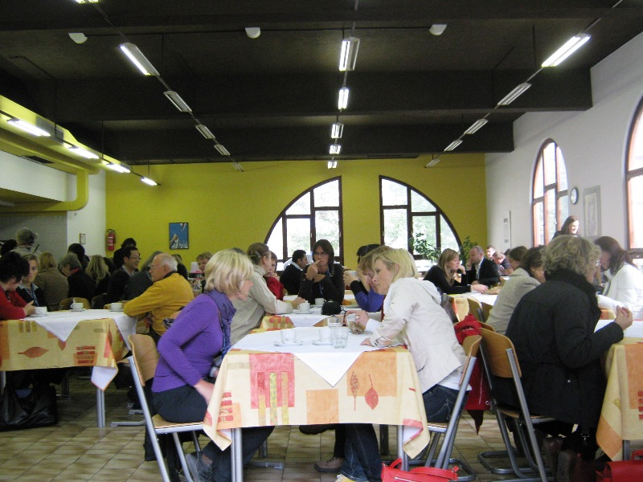
Vrste pogovora
Raziskovalni pogovor
(ugotoviti novosti):
prepričevalni (sogovorca prepričujemo, da je naše mnenje najboljše in obratno);
pogajalni (sklepanje kompromisa, doseganje soglasja);
povezovalni (povezati pogovor najmanj dveh sogovornikov).

Slide 6
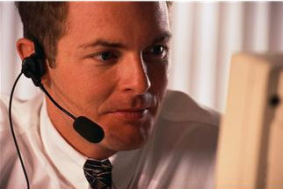
Načini pogovorov
z osebnim stikom
po telefonu
z videokonferenco

Slide 7
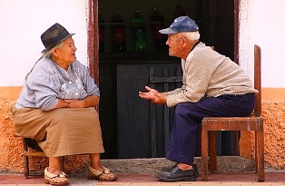
Pa še lepo vedenje ali bonton v pogovoru
Sogovornike poslušamo,
ne segamo jim v besedo;
smo prijazni, vljudni, nežaljivi;
sogovornika gledamo v oči;
ne kričimo in ne šepetamo;
nimamo samogovora!

